Slide 1
2.프로젝트헌장
Project Charter

Slide 2
02
프로젝트 헌장
개요
프로젝트 목적 및 사유 | 싱크로나이즈드 수영 경기 관리 시스템을 구축하여 경기 운영을 원활하게 한다.
프로젝트 성공 기준 및 결정권자 | 프로젝트 성공 기준 | 주어진 예산 규모로 프로젝트 수행 기간인 15주 내에 시스템을 개발 완료하여 고객에게 인도하여 활용
 | 프로젝트 성공 결정권자 | 싱크로나이즈드 시스템을 인도받은 고객이 결정
프로젝트 범위 및 요구사항 | 프로젝트 범위 | 싱크로나이즈드 경기 관리 시스템의 구축 및 시스템을 운영 할 수 있는 환경 조성
 | 프로젝트 요구사항 | 각 역할에 맞는 권한 부여 사용자 친화적 인터페이스 각 대회 관계자 및 대회 관련 정보를 통합 관리

Slide 3
02
프로젝트 헌장
일정 및 예산
Milestone | Milestone | 목표 시작 날짜 | 목표 종료 날짜
 | 프로젝트 가간 | 2018-03-23 | 2018-06-20
 | 프로젝트 계획 | 2018-03-23 | 2018-04-11
 | 형상관리 계획 | 2018-04-12 | 2018-04-14
 | 요구사항 정의 기간 | 2018-04-15 | 2018-05-05
 | 요구사항 명세 기간 | 2018-05-06 | 2018-05-26
 | 설계 기간 | 2018-05-27 | 2018-06-20
프로젝트 예산규모 | 총 예산 : 142,378,892(일억사천이백삼십칠만팔천팔백구십이)원
 | * 개발 구축비용, 유지보수비용 : SW사업 대가산정 가이드(2016년 개정판)을 참고하여 예산산청

Slide 4
02
프로젝트 헌장
이해 관계자 및 종료 승인 조건
프로젝트 관리자
책임 | ⋅관리자는 프로젝트 소요 자원, 세부 일정을 계획하여 프로젝트 관리 계획서에 기록하고 이를 바탕으로 프로젝트를 수행 ⋅프로젝트 관리 계획서, 요구사항 명세서, 설계 문서에 대하여 고객, 프로젝트 관리자가 서명하고 공식화 ⋅요구사항 변경 최소화 ⋅내용의 기밀 및 보안 유지 ⋅고객과 신속하고 원활한 소통
권한 | ⋅관리자는 프로젝트 인원 선발 및 교체 권한을 갖는다. ⋅관리자는 허용된 예산 범위 내에서 프로젝트의 예산 계획을 작성한다. ⋅고객으로부터 프로젝트 진행의 권한의 위임받는다. ⋅프로젝트 수행 시 각종 계획, 평가의 최종 승인 권한을 가진다.
고객 대표
책임 | ⋅고객은 프로젝트 관리자에게 요구사항을 명확하게 제시한다. ⋅고객은 회의에 참여하여 프로젝트 관리 계획서, 요구사항 명세서, 설계 문서에 대한 검토와 피드백을 수행한다. ⋅프로젝트 수행 시 작성되는 산출물이 공식화 된 후 고객의 요구사항에 변경이 발생할 경우, 변경에 필요한 비용은 고객이 부담한다. ⋅계약 시 명시되어 있는 금액을 정해진 기간 내에 지급한다.
권한 | ⋅소프트웨어를 포함한 프로젝트의 산출물은 고객이 소유권을 갖는다. ⋅고객은 프로젝트의 지연이 발생할 경우. 지연 정도에 따라 프로젝트 관리 자에게 페널티를 부과할 수 있다. - 0~1주 미만 : 예산의 0.5% - 1~1주 : 예산의 1% - 1주 초과 : (초과한 주) × 1%

Slide 5
02
프로젝트 헌장
이해 관계자 및 종료 승인 조건
종료 승인 조건 | ⋅감리의 검수를 통과한다. ⋅고객의 인수 시험을 통과한다. ⋅고객에게 소프트웨어를 전달하고, 소프트웨어 설치를 수행한다. ⋅계약 시 납품하기로 한 산출물들을 고객에게 전달한다

Slide 6
02
프로젝트 헌장
개발 환경
구분 | 운영체제 | 데이터베이스 | 사용언어 | 하드웨어 | 소프트웨어 서버
개발자 환경 | Windows 10 | MySQL | C# | 노트북 | 아파치 서버
싱크로나이즈드 시스템 운영 환경 | LINUX | MySQL | C# | 서버 컴퓨터 | 아파치 서버

Slide 7
02
프로젝트 헌장
작업 활동

Slide 8
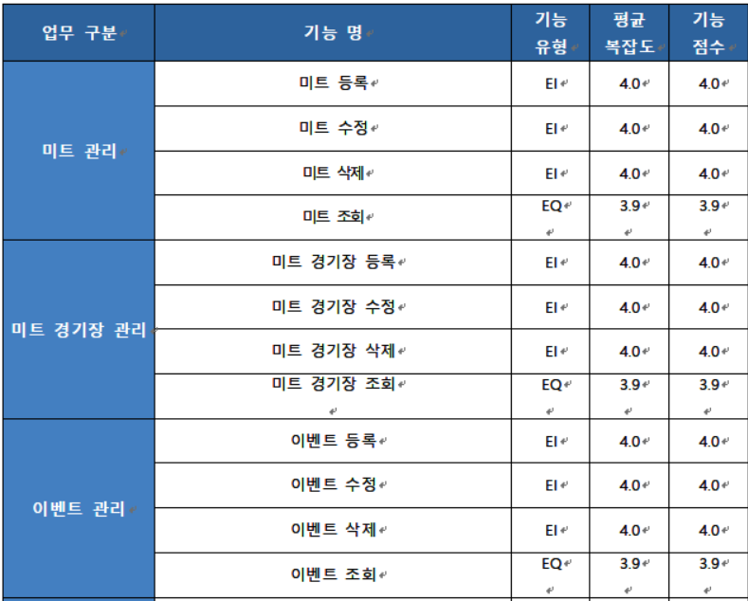
02
프로젝트 헌장
자원할당 및 보정계수(FP방식에 의한 산출)
구분 | 적용기준 | 보정계수
규모 보정계수 | 0.108 * log e(433.9) + 0.2229 | 0.8787
유형 보정계수 | 업무처리용 | 1.0
언어 보정계수 | MySQL , c#등 | 0.8
품질 및 특성 보정계수 | 0.025 * 총영향도(1+1+0+1)+ 1 | 1.075

Slide 9
02
프로젝트 헌장
총 원가 계산(FP방식에 의한 산출)
단계 분석 | 단계별 단가 | 기능점수 | 보정 계수 |  |  |  | 개발 단가
 |  |  | 규모 | 어플리케이션 유형 | 언어 | 품질 및 특성
분석 | 98,648원 | 433.9 | 0.8787 | 1 | 1.075 | 0.8 | 40,432,167
설계 | 124,609원 |  |  |  |  |  | 51,072,621
구현 | 166,145원 |  |  |  |  |  | -
시험 | 129,801원 |  |  |  |  |  | -
계 | 519,203원 |  |  |  |  |  | 91,504,788
이윤(25%) |  |  |  |  |  |  | 22,876,197
총 개발 원가 |  |  |  |  |  |  | 114,380,985

Slide 10
02
프로젝트 헌장
총 원가 계산(투입공수 방식에 의한 산출)
구분 | 산출내역 | 금액(원)
출장비 | 1박 2일(월 1회 총 3회 ) 교통비 \325,600 식비 \310,000 숙박비 \367,400 | 1,003,000
인쇄비 | 종이 \39,600 토너 \8,450 | 48,050
현장운영비 | 1박 내외 숙박비 | 50,000
SW도구사용료 | PC구입비 \1,567,200 | 3,255,050
 | Windows10 구입비 \243,850
 | Visual Studio 구입비 \650,000
 | Office 365 구입비 \34,000
 | Mysql 구입비 \760,000
자료조사비 | 관련서적 구입비 | 50,000
합계
♨제경비율 120%, 기술료는 40%를 적용함
구분 | 월 평균 임금 | 인력 | 금액 (원)
초급기술자 | \3,979,456 | 7 | 27,856,192
직접인건비 총계 |  |  | 27,856,192
제경비(직접인건비의 120%) |  |  | 33,427,430
기술료([직접인건비 + 제경비]의 40%) |  |  | 24,513,449
1인 직접경비 * 7인 |  |  | 30,842,700
이윤([직접인건비+제경비+기술료]의 30%) |  |  | 25,739,121
합계(부가세 포함) |  |  | 142,378,892
표2 1인당 직접경비 산정내역

Slide 11
02
프로젝트 헌장
총 원가 계산(FP방식 vs 투입공수 방식)
목 록 | 금 액
총 개발 원가 | \114,380,985
재비용 합계 | \30,842,700
총 합계 | \145,223,685
구분 | 월 평균 임금 | 인력 | 금액 (원)
초급기술자 | \3,979,456 | 7 | 27,856,192
직접인건비 총계 |  |  | 27,856,192
제경비(직접인건비의 120%) |  |  | 33,427,430
기술료([직접인건비 + 제경비]의 40%) |  |  | 24,513,449
1인 직접경비 * 7인 |  |  | 30,842,700
이윤([직접인건비+제경비+기술료]의 30%) |  |  | 25,739,121
합계(부가세 포함) |  |  | 142,378,892
표2 1인당 직접경비 산정내역

